Slide 1


אורן הדר
45900.2 | AI Product Design & UX/UI
ג'ון ברייס הדרכה,‏ תל אביב · ‪17.9.2026‬
Notes:
פתיחה קצרה:‏ מי אני,‏ מה הפרויקט (‪Dull‬ — חנות אונליין לחולצות בהשראת בלאק מטאל). מסגרת:‏ כ-‪15‬ דקות סה"כ,‏ כולל המצגת הזו וההדגמה החיה שתגיע אחריה.‏

Slide 2
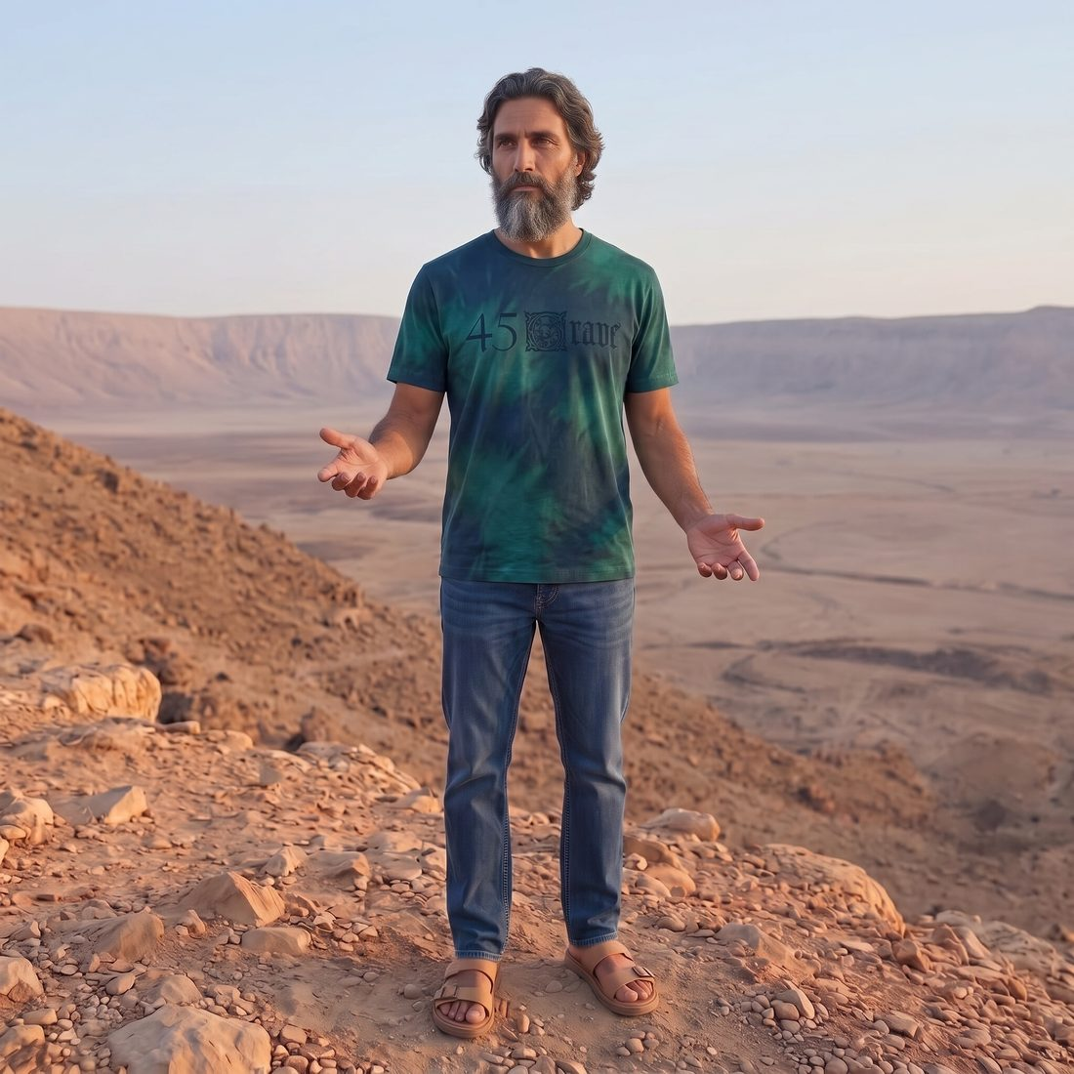
‪01‬ · ההתחלה
המקור
הרעיון המקורי:‏ מותג עם 'רוסטר מעצבים'
מותג הלבשה גדול בסגנון ‪Next‬ — עם שני טוויסטים.‏ הראשון,‏ בהשראת איקאה:‏ חשיפת מעצבי-הבית מאחורי כל דגם,‏ בשם ובקרדיט אישי.‏ השני,‏ בהשראת לייבל מוזיקת פופ:‏ ניהול והצגת מערך המעצבים כ'רוסטר' עם זהות קבוצתית.‏ קהל היעד:‏ הורים מדור ה-‪X‬, שמחפשים בגדים חלקים ואיכותיים שמחזיקים מעמד.‏ שמונת הראיונות (בפרק הבא) דחו את מרכיב ה'רוסטר' באופן חד-משמעי — למרואיינים לא היה אכפת מי 'עיצב' את החולצה.‏
התפנית שבחרתי:‏
“כמה היה נחמד אם חולצת דארקת'רון בגווני תכלת וכתום דהויים אך לא משופשפים הייתה מוצר אמיתי.‏”
החלטתי ליישם את תובנת המחקר — האמון לא נבנה על סיפור 'מעצב' — אבל למקד את המוצר עצמו סביב הרעיון האישי שממנו הכל התחיל.‏
Dull · אורן הדר
2
Notes:
הרעיון המקורי:‏ מותג הלבשה גדול (כמו ‪Next‬) עם שני טוויסטים — חשיפת מעצבי-בית בהשראת איקאה,‏ וניהול-והצגה שלהם כ'רוסטר' בהשראת לייבל מוזיקת פופ.‏ קהל יעד:‏ הורים מדור ה-‪X‬, בגדים חלקים ואיכותיים שמחזיקים מעמד.‏ ‪8‬ הראיונות (השקף הבא) דחו את מרכיב ה'רוסטר' באופן חד-משמעי — לא נרטיב שבונה אמון.‏ התפנית:‏ להחיל את תובנת המחקר,‏ אבל למקד את המוצר סביב הרעיון האישי המקורי — חולצת ‪45‬ גרייב שלא ניתן לקנות בפועל.‏

Slide 3
‪02‬ · ולידציה
המחקר — ‪8‬ ראיונות עומק
“ברגיל לא מעניין אותי.‏.. לא מעניין אותי לשמוע מי המעצב שעמד מאחורי כל זה.‏”
6/8
— הדר,‏ ‪37‬, הייטק · ראיון אותנטי
מרואיינים הביעו עמדה מסויגת או שלילית כלפי נרטיב ‘מעצב’ כמנוע אמון בקנייה
בהמשך מוסיפה ניואנס מדויק:‏ זה משתנה רק אם היא כבר התאהבה בסטייל של מותג מסוים — לא כשהיא רק שוקלת לנסות אותו לראשונה.‏
אי-עקביות מידות בין מותגים
צורך במגע פיזי לפני אמון במותג לא מוכר
”המידת ג'ינס שלי משתנה כל ארבעה חודשים.‏.. אם אני יודעת פעם שאני בזארה ‪37‬ — אין לי מושג בכלל.‏”
”לא חושבת שאני אקנה משהו שאמור לשבת טייט אונליין,‏ כאילו בלי למדוד.‏”
‪4‬ ראיונות אותנטיים (‪9.8.26) + 4‬ מבוססי-הנחות הבריף
— הדר,‏ ‪37‬, הייטק · ראיון אותנטי
— דנה,‏ ‪43‬, שחקנית · ראיון אותנטי
← מדריך המידות המשולב באתר
← פסקת חומרים וייצור בעמוד המוצר
Dull · אורן הדר
3
Notes:
‪8‬ ראיונות עומק — ‪4‬ אמיתיים מ-‪9.8, 4‬ נוספים מבוססי הנחות מהבריף.‏ הממצא המרכזי:‏ רוב המרואיינים לא מתחברים לנרטיב 'מעצב' כמנוע אמון — זו הסיבה שהגימיק מהשקף הקודם ירד מהשולחן.‏ שתי תובנות נוספות עיצבו ישירות פיצ'רים אמיתיים באתר — מדריך המידות ופסקת החומרים.‏

Slide 4
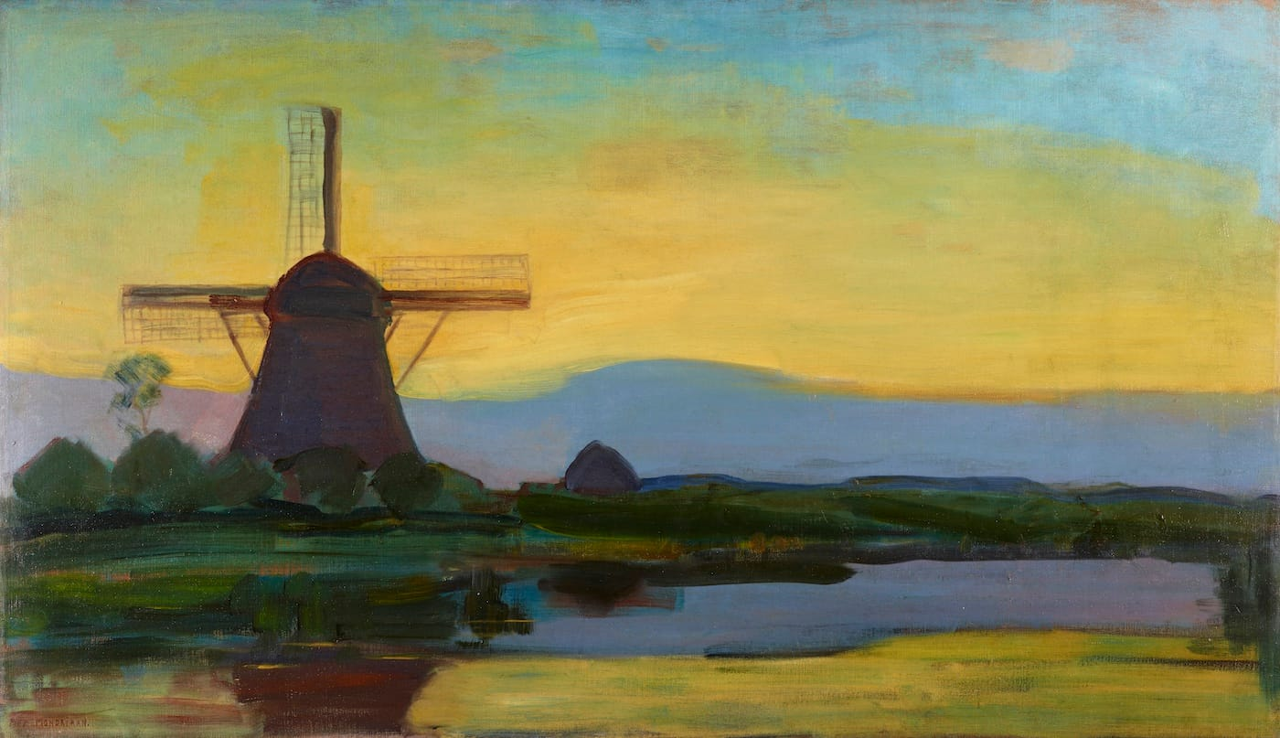

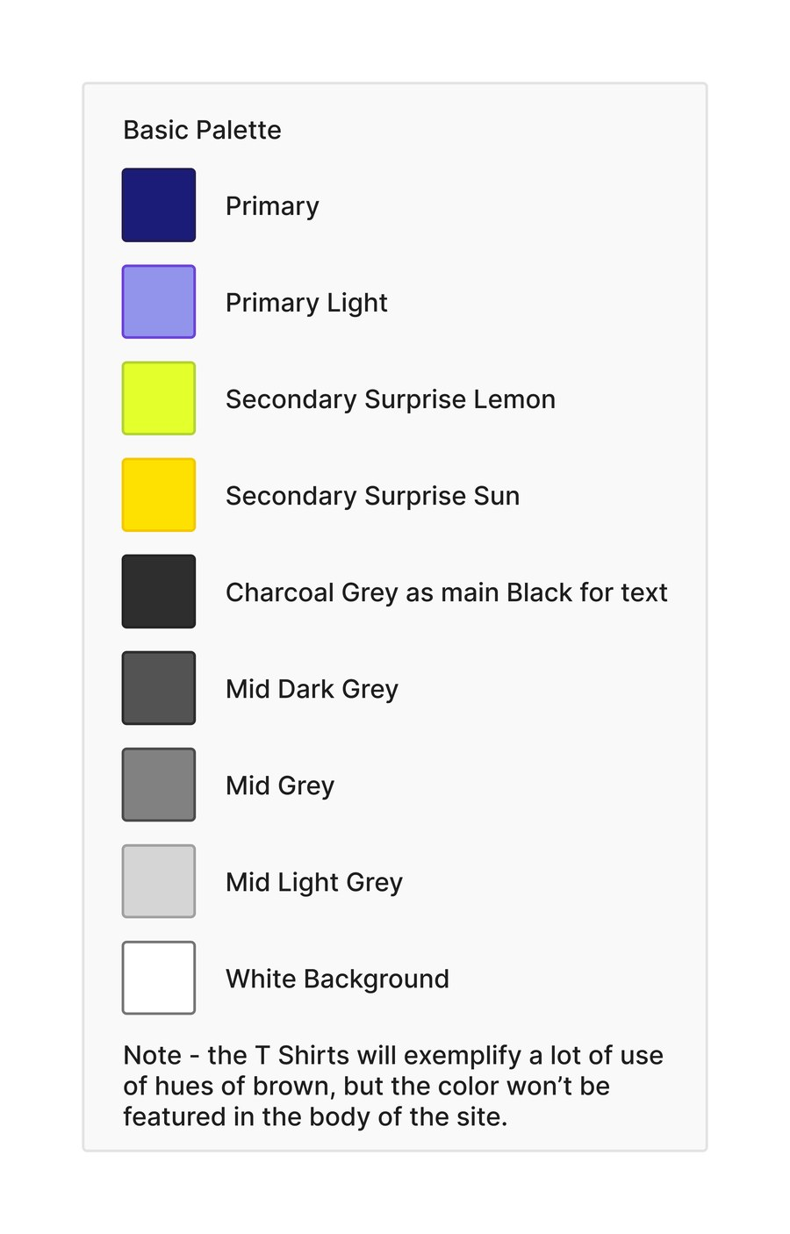
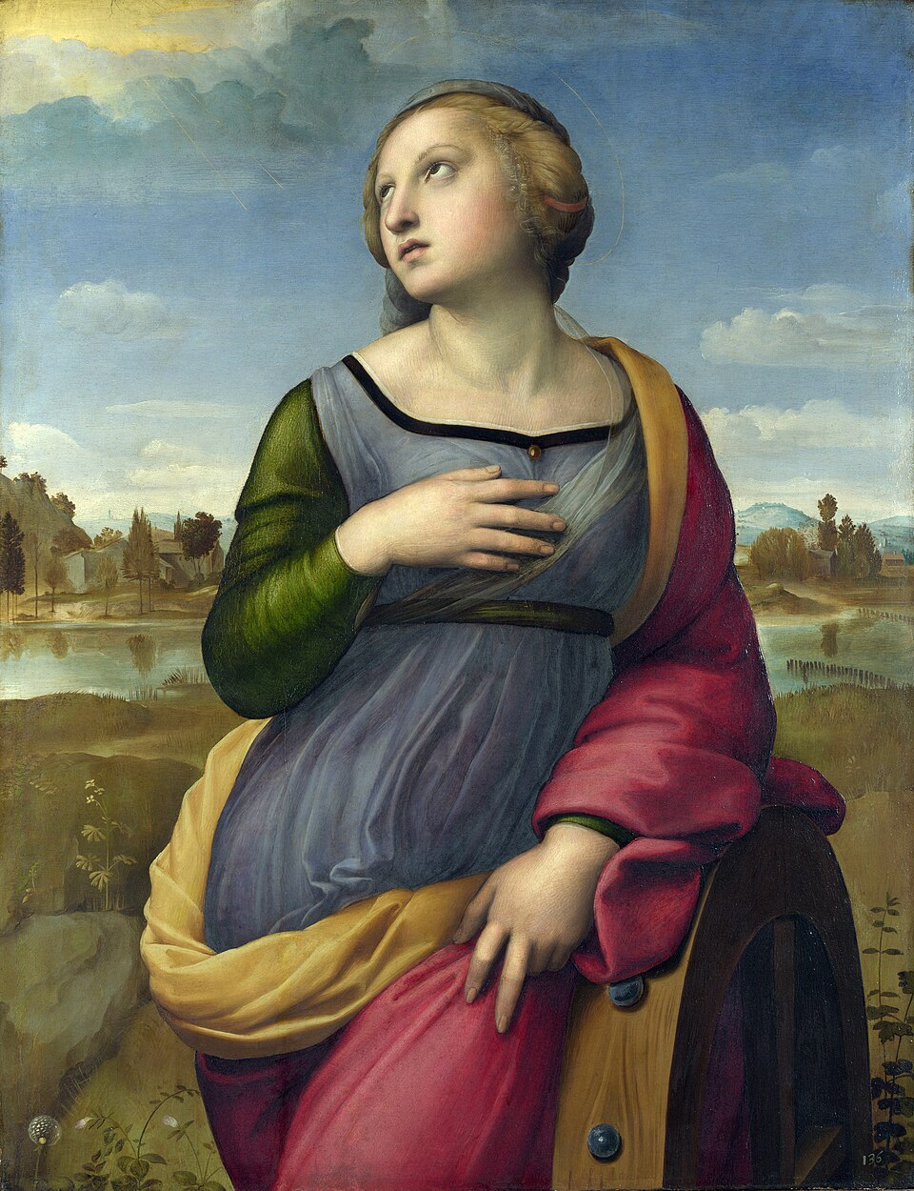
‪03‬ · שפה חזותית
מוד בורד
לוח ‪FigJam‬ מלא — הצגה ביעף בזמן ההרצאה.‏ גם ‘אפור פחם’ (לא שחור) משמש כ’שחור’ הבסיסי לטקסט באתר כולו — בחירה מודעת,‏ לא ברירת מחדל.‏
כחול מול צהוב — מונדריאן,‏ לפני המופשט
טיפוגרפיה — ‪Nick Cave & the Bad Seeds‬
הפלטה שגיבשתי — אותו כחול/צהוב,‏ משוכלל
תנוחת קדושה,‏ כחול מול צהוב — רפאל
Dull · אורן הדר
4
Notes:
מוד בורד מלא נמצא ב-‪FigJam‬ — כאן רק ריצה מהירה,‏ ארבעה דימויים אמיתיים.‏ אפור פחם (לא שחור) כ'שחור' הבסיסי של האתר — נאמר בעל פה,‏ לא כרטיס נפרד.‏ מחוות הקדושים הנוצריים (רפאל): תנוחה וסימבוליקת כחול/צהוב הן ההשראה — תוך הקפדה שהתנוחה לא מסתירה את הבגד עצמו.‏ הפלטה הרביעית היא הלוח שאורן גיבש ידנית,‏ מוכיחה בעין את הכחול/צהוב החוזר משני הציורים.‏

Slide 5
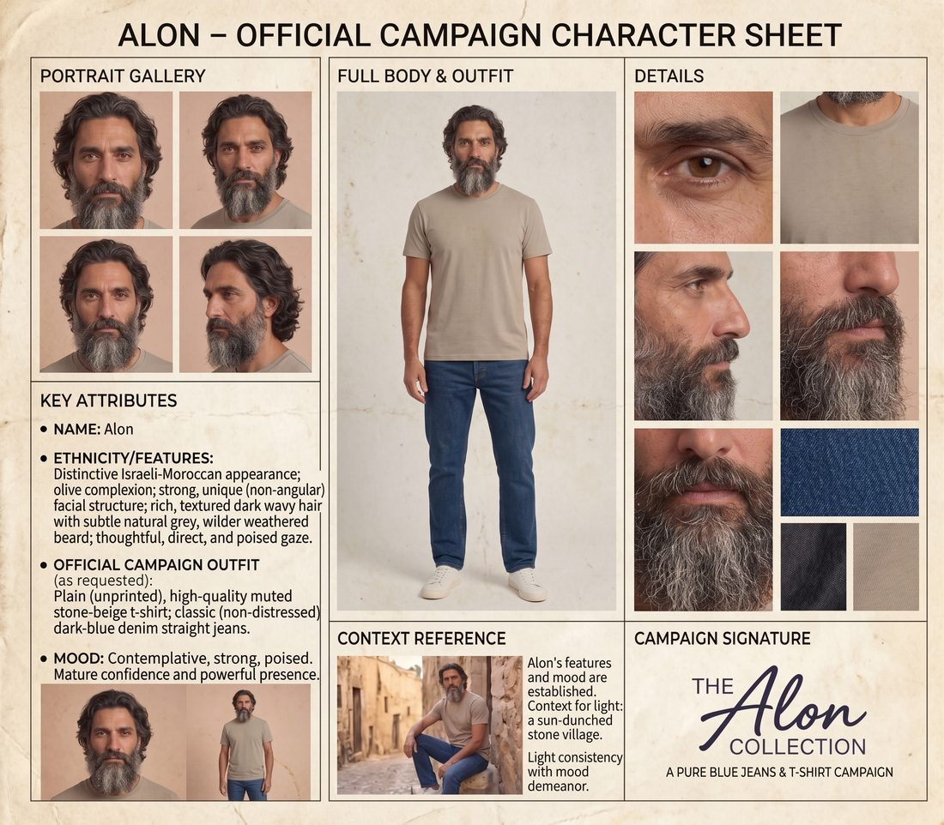
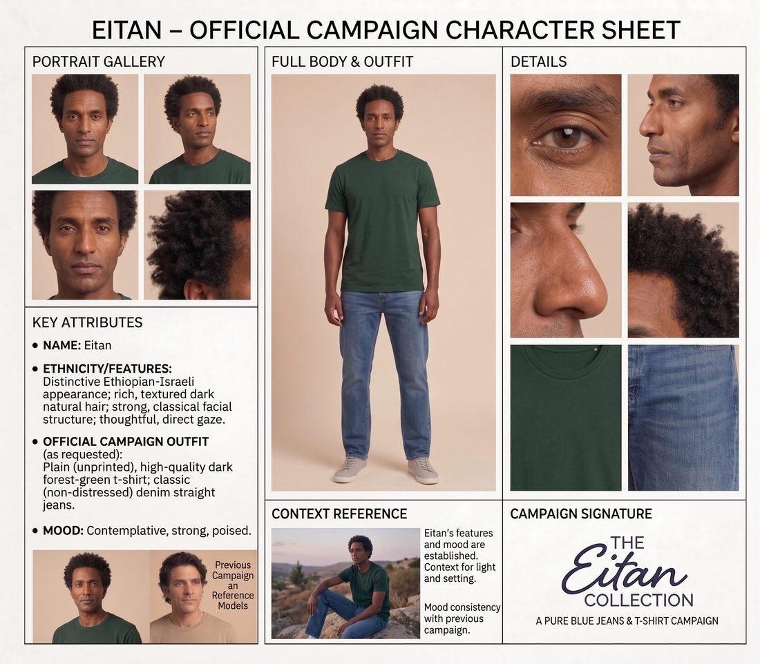
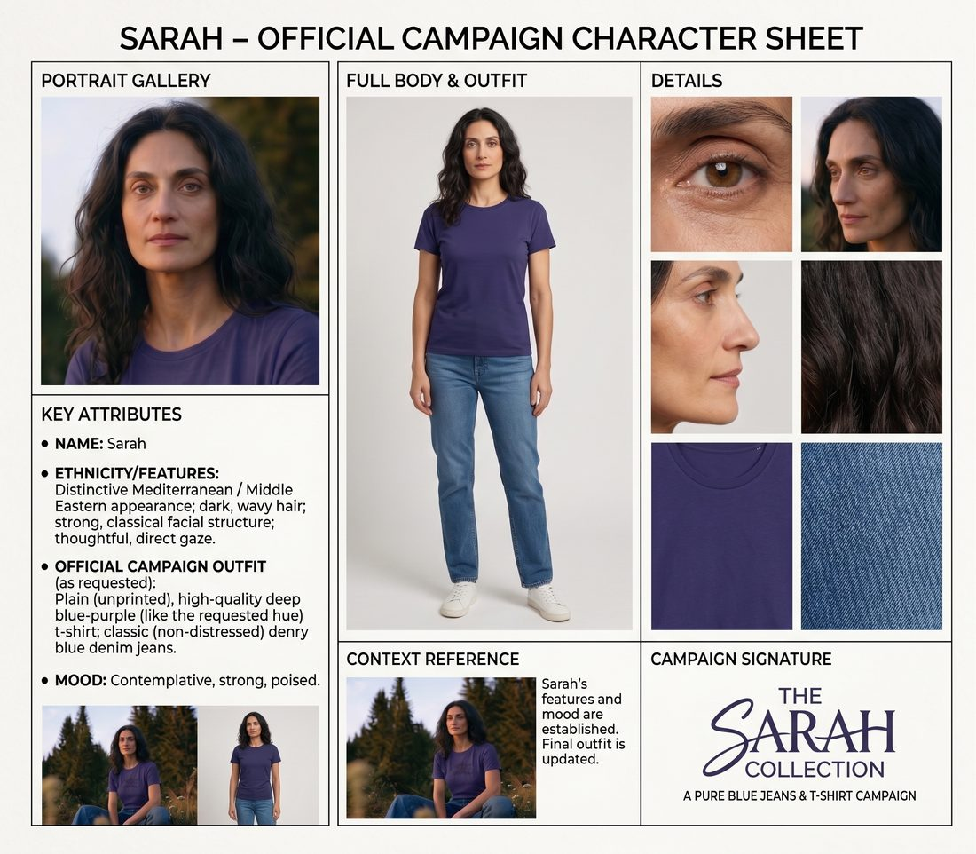
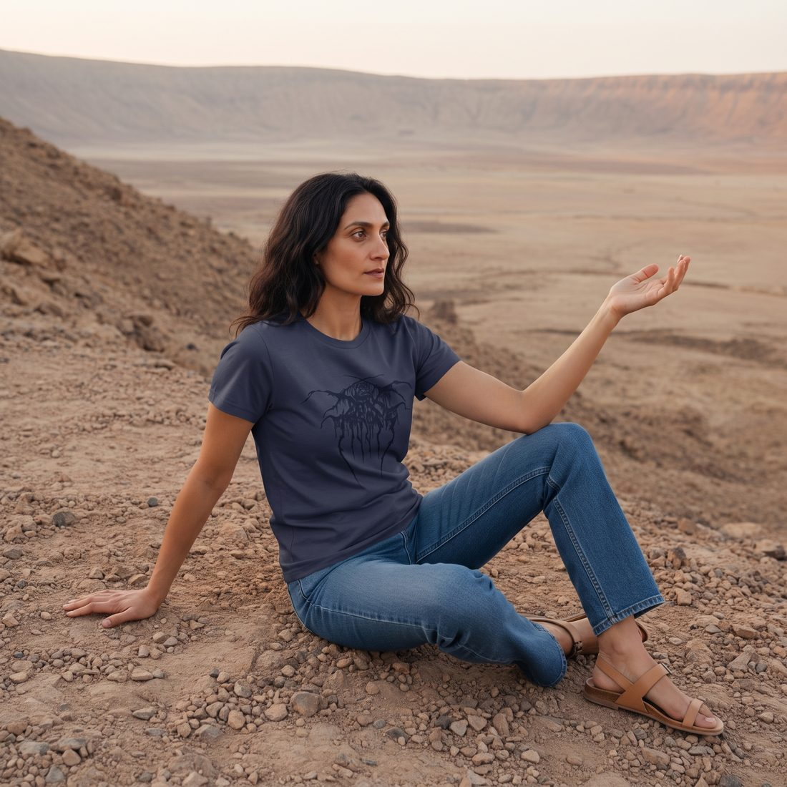
‪04‬ · ייצור נכסים
ליהוק דוגמנים עם ‪Nano Banana‬
שיטת “השיחה הנקייה”
שיחה חדשה לכל פרומפט (או תוצר אחד לכל היותר) — תוצאות טריות,‏ בלי הדים של דימויים שנדחו קודם באותה שיחה.‏
שישה כרטיסי דמות — ‪3‬ לדוגמה
→ מכרטיס דמות לתמונת מוצר סופית
עדכון:‏ שיחת ‘‪Dull Creative‬’ → הועברה לארכיון
בדיוק הניסויים האלה גילו שהנחיה תמציתית + דימויים מצורפים עובדת טוב יותר משיחה ייעודית ארוכה — השיחה הייעודית התייתרה.‏
Dull · אורן הדר
5
Notes:
לא להתעכב על התהליך הטכני מול המודלים — כבר נדון בכיתה.‏ כן להדגיש:‏ שיטת 'השיחה הנקייה', ושכאן בדיוק המקום להזכיר את עדכון א' — ‪Dull Creative‬ עבר לארכיון כי התברר שהנחיה תמציתית עם דימויים מצורפים עובדת טוב יותר משיחה ייעודית ארוכה.‏

Slide 6
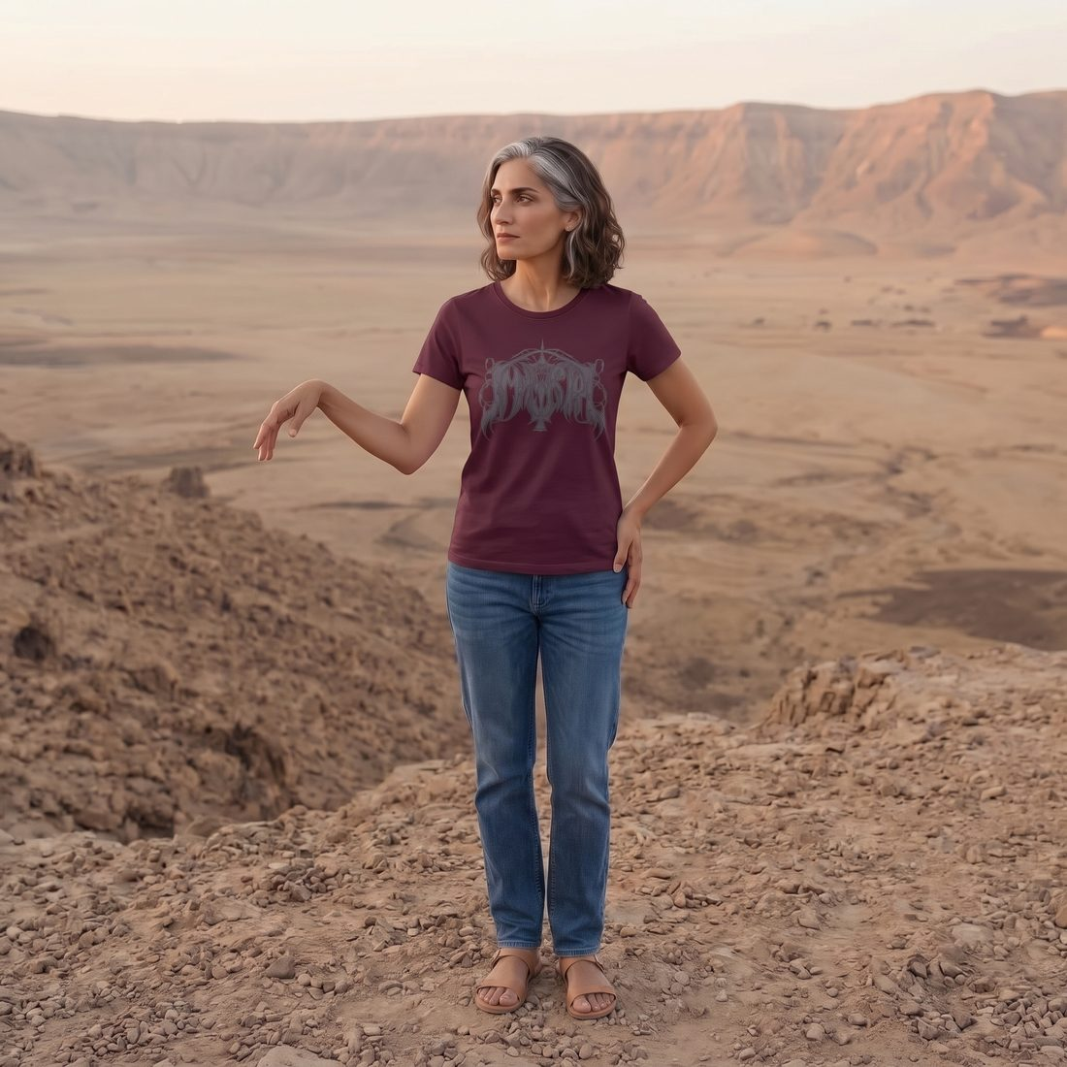
‪05‬ · קונספט
מיקום הקמפיין
מכתש רמון
מענה צחיח לתמת השלג והקיפאון שמובנית בבלאק-מטאל — ניגוד יבשתי,‏ לא חיקוי.‏
קור ↔ יובש
שלג ← מכתש
Dull · אורן הדר
6
Notes:
הצגת הבחירה הסופית בלבד — מכתש רמון,‏ כמענה צחיח לתמת השלג/קיפאון של בלאק-מטאל.‏ בלי תמונת רקע של המיקום עצמו — נשענים על תמונות המוצר.‏

Slide 7
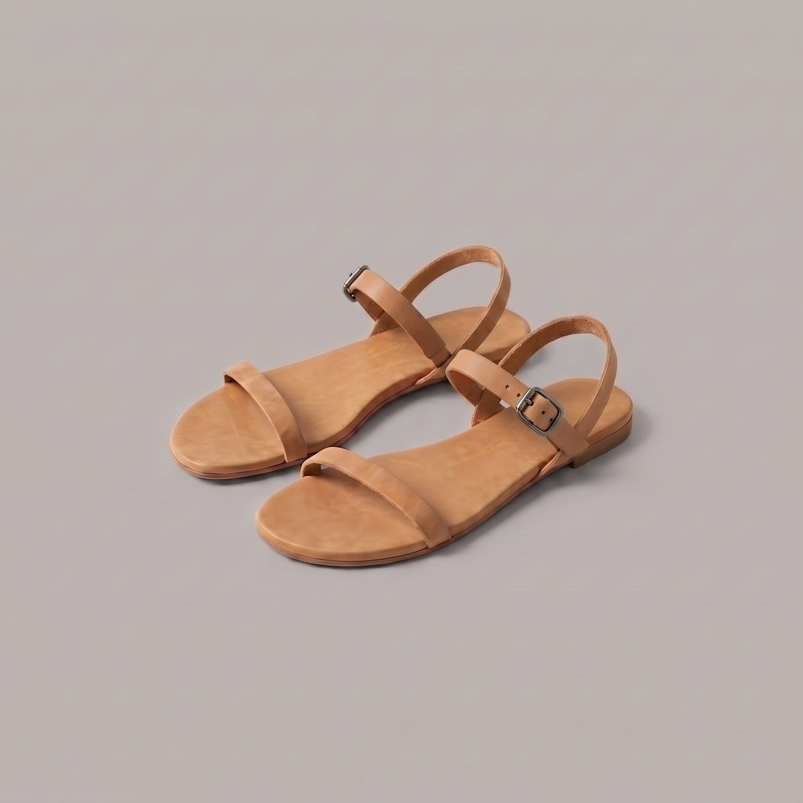
‪06‬ · קולקציה
סנדלי ‪Dull‬
הרחבת הקולקציה מעבר לחולצות — אותה שפה עיצובית (‘אפור פחם’, טיפוגרפיה נקייה) מיושמת על קטגוריית מוצר שונה לגמרי.‏
מדגים שהמערכת שנבנתה (מדריך מידות,‏ רשומות דו-לשוניות,‏ טיפוגרפיה מכוילת) לא תפורה למוצר בודד — היא כללית לכל הקטלוג.‏
Dull · אורן הדר
7
Notes:
עיצוב הסנדלים והצעתם באתר — קצר.‏ הדגש:‏ אותה מערכת עובדת גם מחוץ לחולצות.‏

Slide 8
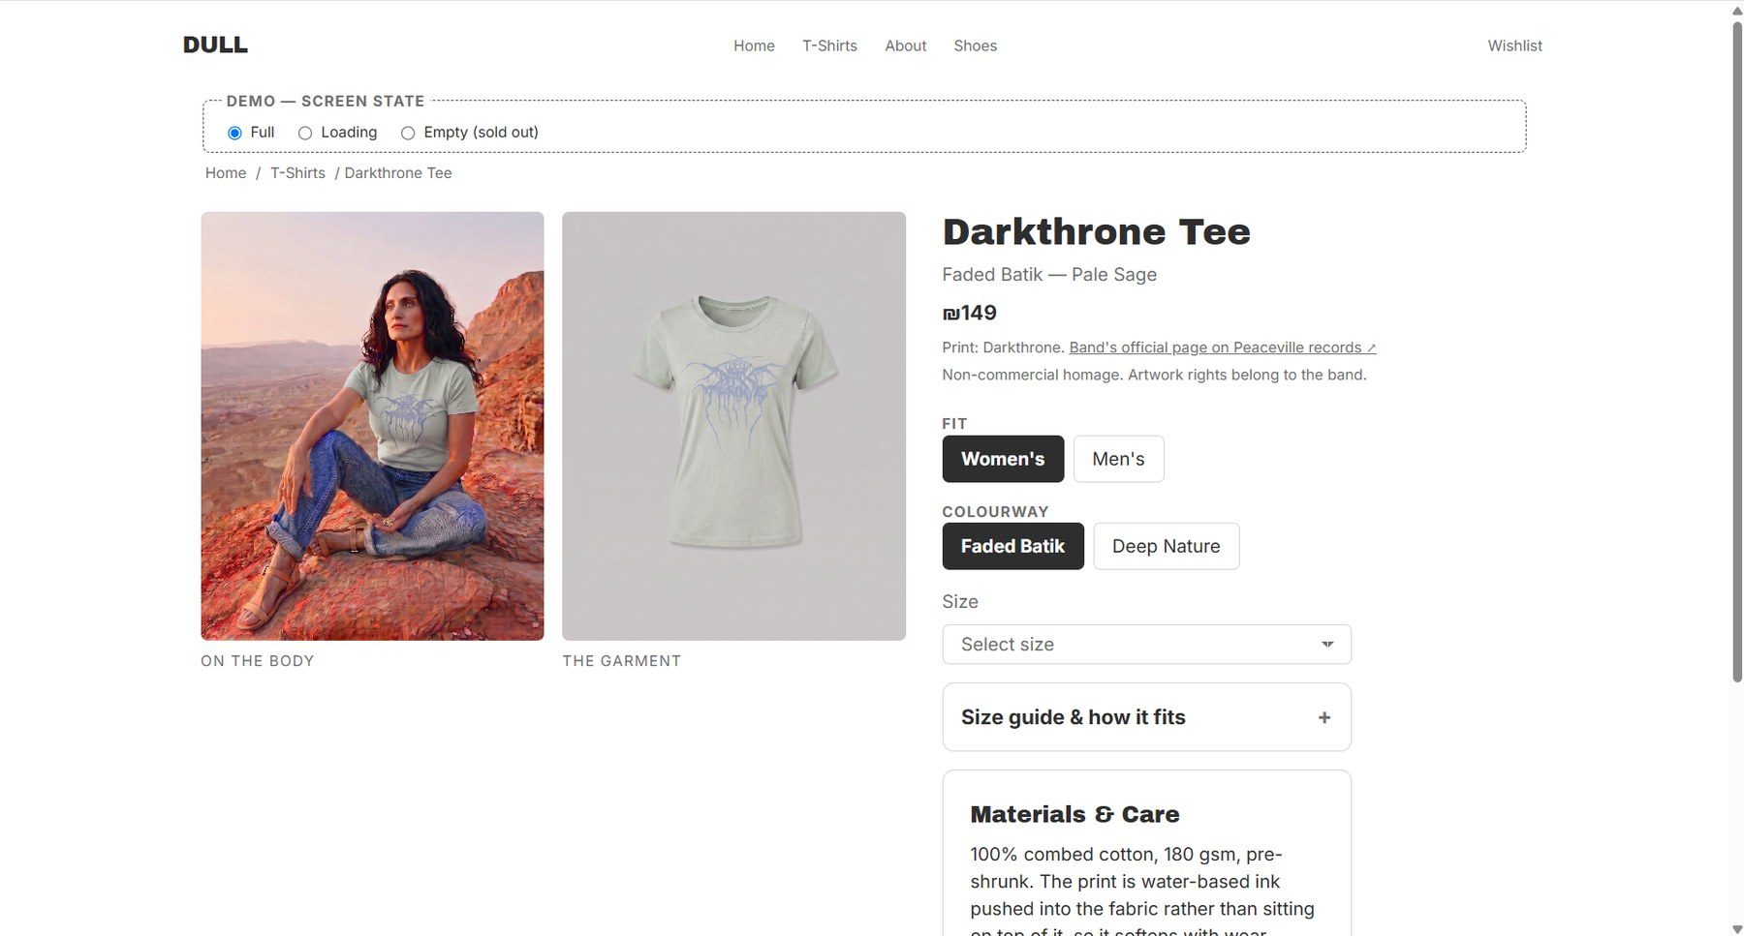
‪07‬ · נקודת מעבר
הדמו הראשוני ב-‪HTML‬
הדמו הראשוני:‏ ‪orenhd.github.io/dull-demo‬ — עוד סטייל-גייד ב-‪CSS‬. בלי פיתוח אמיתי,‏ עמוד סטטי אחד,‏ בלי ‪Backend‬, בלי ‪DB‬.
נקודת המעבר:‏ מכאן והלאה — פיתוח אמיתי,‏ ובעיקר:‏ שינוי תפיסתי באיך עובדים עם ‪Claude‬.
אבל מה כן:‏ עמוד הפריט
פתרון כמעט מלא לעמוד המרכזי והמאתגר ביותר באתר — עמוד הפריט,‏ לדסקטופ ולמובייל.‏ יושמו בו רוב תובנות המחקר והראיונות:‏ מדריך מידות משולב,‏ ושקיפות מלאה על החומרים מהם הבגד עשוי.‏ נבנה על בסיס סטייל-גייד שקלוד גיבש — בשלב הזה עדיין באנגלית בלבד.‏
גרסה מוקדמת של שרה
Dull · אורן הדר
8
Notes:
הדמו החי המקורי:‏ ‪orenhd.github.io/dull-demo‬ — עוד סטייל-גייד,‏ בלי פיתוח אמיתי.‏ נקודת המעבר לשקף הבא.‏ אבל:‏ עמוד הפריט בפועל הגיע רחוק — כמעט שלם,‏ עם מדריך מידות ושקיפות חומרים,‏ עדיין באנגלית בשלב הזה.‏

Slide 9
‪08‬ · השינוי התפיסתי · ‪1/2‬
הטעויות שהבאתי מהעבודה היומיומית
לא מדובר בטעויות '‪vibe coding‬' קלאסיות — אלה הרגלים אמיתיים מהעבודה השכירה שלי כמפתח פרונטאנד,‏ בחברה שהמוצר שלה עצמו מבוסס ‪AI‬ (בניית מפות מניתוח צילומים ממצלמות אבטחה רכביות), בעבודה יומיומית עם ‪Windsurf‬ ו-‪Cursor‬. דווקא הקורס הזה לימד אותי להיות '‪vibe coder‬' כמו שצריך.‏
1
2
3
עבודה נקודתית,‏ בלי קונטקסט
מחיקת הערות שהמודל השאיר
הנחיה על ‘איך’, לא על ‘מה’
משימה-משימה עם ‪Cursor/Windsurf‬, בלי תחזוקת דוקומנטציה או סקילים שנשארים בין שיחות.‏
מדיניות ארגונית רווחת של ‘שהקוד יסביר את עצמו’ — תפיסה מוטעית:‏ מניחה קורא אנושי,‏ לא מודל.‏
בקשת קוד עם הוראות מדויקות איך לכתוב אותו — במקום להסביר מה רוצים להשיג ולתת למודל להחליט איך.‏
Dull · אורן הדר
9
Notes:
חשוב להדגיש בעל-פה:‏ אלה לא טעויות '‪vibe coding‬' סתמיות — אלה הרגלים מהעבודה השכירה שלי כמפתח פרונטאנד בחברת ‪AI‬ (מיפוי מניתוח צילומי מצלמות אבטחה רכביות). דווקא הקורס לימד אותי להיות ‪vibe coder‬ נכון.‏ שלוש הטעויות:‏ עבודה נקודתית בלי קונטקסט נשמר,‏ מחיקת הערות שהמודל השאיר (תפיסה שמניחה קורא אנושי), והנחיה על 'איך' לכתוב קוד במקום 'מה' רוצים.‏

Slide 10
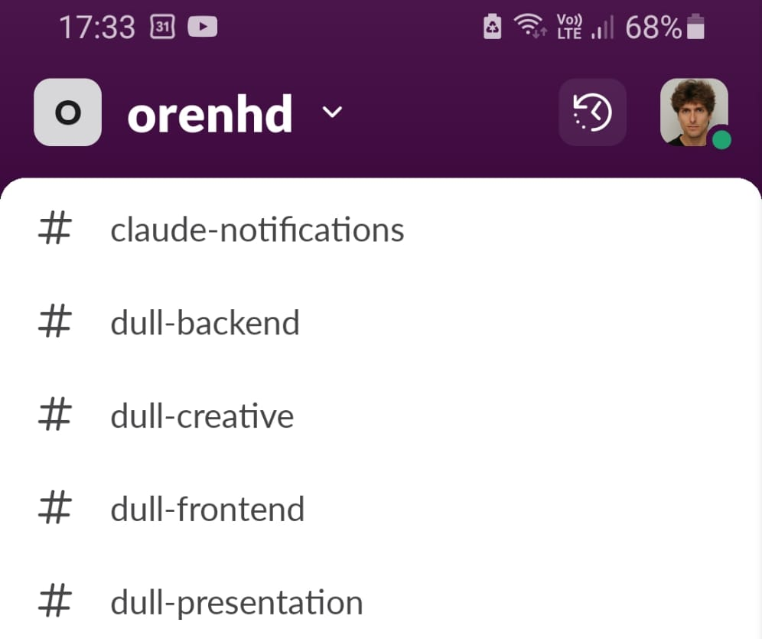
‪08‬ · השינוי התפיסתי · ‪2/2‬
הפתרון — עבודה מונחית ‪Claude‬
‪Slack‬ + ארבע שיחות ייעודיות
מה רצינו להוכיח
dull-backend
dull-frontend
dull-creative
dull-presentation
מימוש התפיסה בשלושה שדות שונים — בקאנד,‏ פרונטאנד,‏ קריאייטיב/ארט-דירקטור — כל אחד בשיחה ייעודית נפרדת,‏ בהדרכת ‪Claude‬.
כל שיחה מדווחת סטטוס לערוץ ‪Slack‬ הייעודי לה
המעבר ל-‪Cowork‬, וביטול ‪Cursor‬: הדרך הנכונה היא לתת ל-‪Claude‬ שליטה על הקוד — והאחריות של אורן היא קונטקסט,‏ לא קוד (כולל תחזוקת ‪PRD.md‬ ו-‪SCREENS_INVENTORY.md‬).
השיחה הרביעית — ‪dull-presentation‬ — נפתחה לשלב ההגשה (מצגת,‏ קייס סטאדי,‏ דף נחיתה). מה שמיושם בה מבוסס ישירות על תובנות הקורס עצמו — כולל שני סקילים ייעודיים שהמורה סיפק למתודולוגיית הקייס סטאדי ודף הנחיתה.‏
ראיה מהקוד:‏ ‪TECH_SPEC.md‬ מתעד מקרה שבו שני המסמכים היו מיושנים — עד שתוקן ב-‪11.9‬.
Dull · אורן הדר
10
Notes:
הפתרון:‏ ‪Slack‬ + ארבע שיחות ‪Claude‬ ייעודיות (בקאנד/פרונטאנד/קריאייטיב/מצגת-הגשה), כל אחת מדווחת לערוץ שלה.‏ מעבר ל-‪Cowork‬ וביטול ‪Cursor‬ — האחריות שלי היא קונטקסט,‏ לא קוד.‏ ‪VSCode‬ היום לצפייה בלבד.‏ מה רצינו להוכיח:‏ שהתפיסה עובדת בשלושה שדות שונים במקביל.‏ לציין בקול:‏ השיחה הרביעית — ‪dull-presentation‬, זו ממש — עובדת לפי אותה שיטה,‏ ומיישמת ישירות את תובנות הקורס עצמו (כולל הסקילים הייעודיים לקייס סטאדי ולדף הנחיתה).

Slide 11
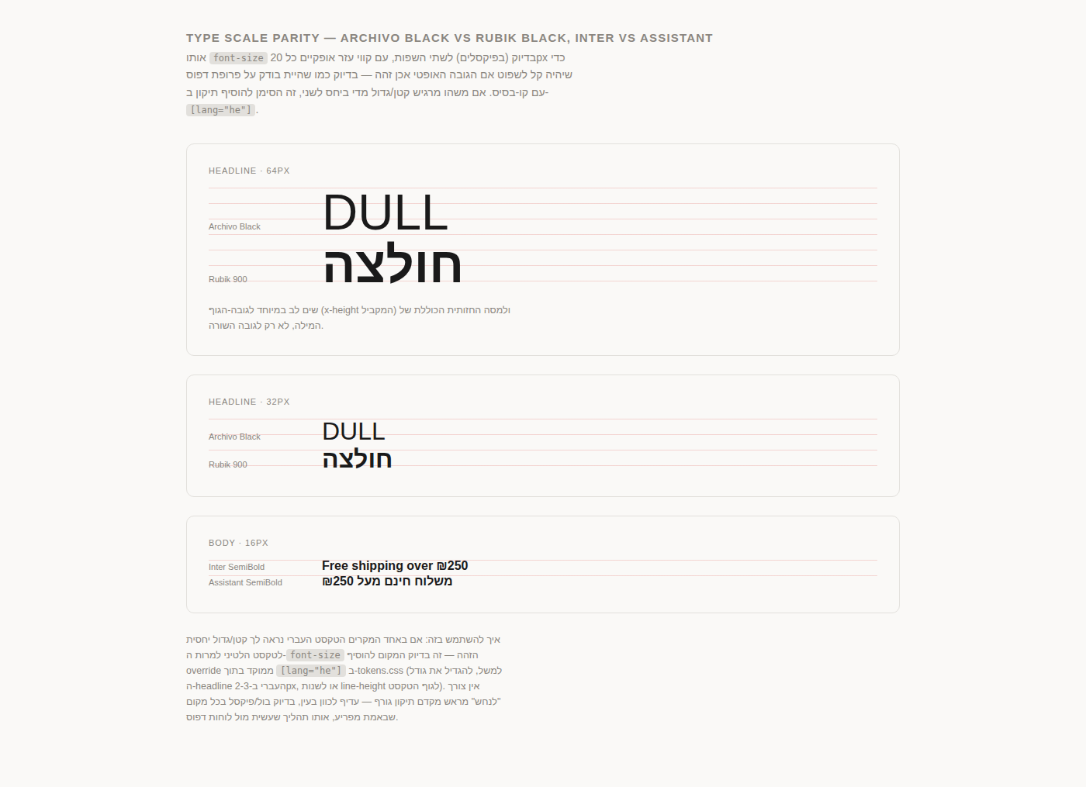
‪09‬ · מערכת עיצוב
פתרון הטיפוגרפיה העברית
שתי טכניקות מתמטיות,‏ בכוונה שונות:‏
בתמונה:‏ כלי מדידה ב-‪HTML‬ שהפיקה שיחת הפרונטאנד (תיקיית ‪Claude outputs‬) — מדידה ידנית של גובה הגופן עברית מול אנגלית,‏ בשני זוגות טיפוגרפיה (כותרות/טקסט) ובגדלים שונים.‏
אינטרפולציה / אקסטרפולציה — במקום שאין מדידה ישירה (‪h1, h3, caption‬).
פתרון אלגברי מדויק — ל-‪line-height‬, כשאפשר לדעת את התשובה המדויקת.‏
24px ÷ 18px = 1.33
אותה שורת-בסיס משותפת מעולם הדפוס — ‪leading‬ מוחלט באנגלית,‏ מחולק בגודל הגופן העברי.‏
‪frontend/tokens.css‬ — גישת “הפרינט”: שתי השפות על אותו גריד,‏ בעקבות הניסיון האישי שלי בעיצוב דפוס דו- ותלת-לשוני (ולעיתים יותר) — תמיד תוך שימור גריד זהה לכל השפות.‏
Dull · אורן הדר
11
Notes:
כלי המדידה עצמו (‪type-scale-parity-check.html‬) — קו הבסיס האופקי מדמה פרופת דפוס.‏ ‪h2/body/body-strong‬ נמדדו ישירות;‏ ‪h1‬ נופל בין שתי נקודות מדידה → אינטרפולציה;‏ ‪h3/caption‬ מתחת לטווח → אקסטרפולציה.‏ ‪line-height‬ לא נאמד — נפתר אלגברית:‏ ‪24px (leading‬ אנגלי) חלקי ‪18px‬ (גופן עברי) = ‪1.33‬, יחס יחסי שממשיך לעבוד עם ‪zoom‬/נגישות.‏ לציין בעל-פה:‏ הגישה הזו (שמירת גריד זהה לכל השפות) מגיעה מהניסיון האישי שלי בעיצוב דפוס רב-לשוני — לא רעיון תיאורטי.‏

Slide 12
‪10‬ · התוצאה · ‪1/5‬
מה שנבנה בפועל — סקירה
1
2
3
4
‪Backend‬ אמיתי
‪Frontend‬ מלא
לוגין
דו-לשוני + דו-כיווני
‪Node/Express/TypeScript, Prisma, Postgres‬ מנוהל (‪Neon‬)
‪React/Vite/TanStack, Zustand, Tailwind v4‬ — מוזן מ-‪tokens.css‬
‪Google‬ בלבד,‏ ‪guest‬ מלא באתר חוץ מ-‪checkout‬
עברית/אנגלית,‏ ‪RTL/LTR‬ — ‪backend + frontend‬ בשיתוף פעולה
5
6
7
8
רספונסיביות
הגשה דינמית מאוחדת
מיילים
אנליטיקה
דסקטופ + מובייל (בלי טאבלט — חוב מוצהר)
אותו ‪Render service/origin + meta-injection‬ לשיתוף קישור
‪Gmail SMTP‬ — אישור הזמנה אוטומטי
‪Mixpanel‬, כולל מיזוג זהות ‪guest‬→‪user‬ — פרק נפרד בהמשך
Dull · אורן הדר
12
Notes:
סקירה מהירה של שמונה היכולות המרכזיות שנבנו — טקסט/דיאגרמה בלבד,‏ בלי סקרינשוט של האתר החי (זה יגיע בהדגמה עצמה,‏ לא כפילות כאן). שלושת השקפים הבאים מרחיבים טכנית.‏

Slide 13
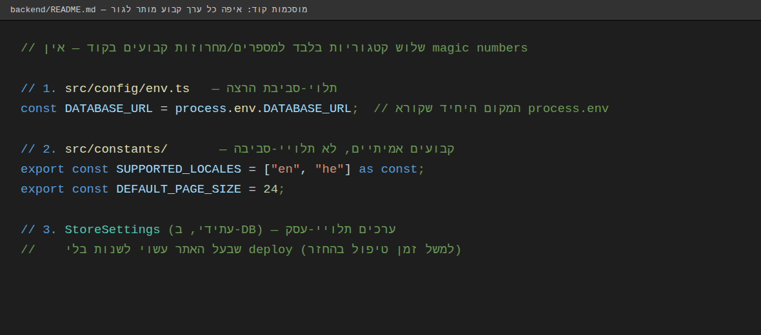
‪10‬ · התוצאה · ‪2/5‬
מפרט הבקאנד
Node / Express / TypeScript
Prisma ORM
‪ORM‬ = ‪Object-Relational Mapping‬ — שכבה שמתרגמת טבלאות ‪SQL‬ לאובייקטים ב-‪TypeScript‬. מושג כללי בתעשייה (לא מוצר של חברה ספציפית) — קלוד זיהה מהדרישות שזה הכלי הנכון למשימה.‏
Zod (ולידציה)
Google OAuth
Postgres מנוהל (Neon)
אין מסמך תכנון ‪backend‬ נפרד — ‪TECH_SPEC.md‬ הופק ע”י שיחת הבקאנד כחלק מהדרכת הפרונטאנד הראשונית (ה‘חפיפה’ בין השיחות).
Dull · אורן הדר
13
Notes:
מוסכמת הקוד המרכזית:‏ אין ‪magic numbers‬ — כל ערך קבוע ב-‪env.ts‬ (תלוי-סביבה), ‪constants‬/ (קבוע אמיתי), או ‪StoreSettings‬ עתידי ב-‪DB‬ (תלוי-עסק,‏ בלי ‪deploy‬).

Slide 14
‪10‬ · התוצאה · ‪3/5‬
מפרט הפרונטאנד
כלי ‪build‬ ו-‪dev server‬
Vite
ניתוב וניהול ‪state‬ של שרת
TanStack Router + Query
‪state‬ קליינטי גלובלי (עגלה וכו')
Zustand
מוזן ישירות מ-‪tokens.css‬ — בלי כפילות
Tailwind v4
רכיבים ‘משעממים’ בלבד — לא לעיצוב
shadcn/ui
דו-לשוניות ‪EN/HE‬
react-i18next
ולידציה בצד הקליינט
Zod
Dull · אורן הדר
14
Notes:
טבלת הטכנולוגיות ישירות מ-‪frontend/TECH_SPEC.md‬ §‪1. shadcn/ui‬ תוכנן לרכיבים פונקציונליים בלבד — ראו שקף הבא למה שקרה בפועל.‏

Slide 15
‪10‬ · התוצאה · ‪4/5‬
מפרט הפרונטאנד — העמקה
‪TanStack Query‬ מול ‪Zustand‬ — מי מנהל מה
‪Tailwind‬ — מחלקות אטומיות שניזונות מ-‪tokens.css‬
‪TanStack Query‬ מנהל ‪server state‬ — נתונים מה-‪API‬ (מוצרים,‏ הזמנות): ‪caching‬, רענון ברקע,‏ מצבי ‪loading/error‬. חי בזיכרון בלבד,‏ נבנה מחדש בכל רענון דף.‏ ‪Zustand‬ מנהל ‪state‬ קליינטי שה-‪backend‬ לא מכיר:‏ עגלת הקניות (‪persist‬ ל-‪localStorage‬ כדי לשרוד רענון — ה-‪backend‬ לא יודע עליה עד ‪POST /orders‬ בפועל), ומטמון סשן ההתחברות (בכוונה לא ‪persisted‬ — האמת תמיד נבדקת מול השרת ב-‪GET /auth/me‬).
נכון:‏ מחלקות ה-‪Tailwind‬ לא מכילות ערכים משלהן — הן נשלפות ישירות מ-‪tokens.css‬ דרך @‪theme‬, מקור אמת יחיד בלי כפילות.‏ בניגוד ל-‪CSS-in-JS‬ הקלאסי,‏ שבעיקר מזיז את אותו ‪CSS‬ ‘כבד’ לקובץ ‪JS‬ במקום לפתור את הבעיה — כאן ה-‪CSS‬ נשאר ‪CSS‬ סטטי רגיל בלי עלות ריצה,‏ ותחזוקת העיצוב כולה מתנהלת במקום אחד.‏
‪shadcn/ui‬ — תוכנן,‏ בפועל לא נדרש
‪Zod‬ — כרגע:‏ רק על ‪environment variables‬
תוכנן ב-‪TECH_SPEC.md‬ לרכיבים ‘משעממים’ מבחינת נגישות (‪dropdown, modal‬) — אבל בבנייה בפועל אף רכיב לא הצדיק את התלות:‏ מדריך המידות הוא אלמנט <‪details‬> טבעי,‏ ובוררי המידה/גזרה/צבע הם רכיבים קלים משלנו,‏ מוזנים ישירות מ-‪tokens.css‬. נכון להיום,‏ אין אף חבילת ‪shadcn/Radix‬ מותקנת בפרויקט.‏
השימוש היחיד כיום:‏ ‪src/config/env.ts‬ — סכמת ‪Zod‬ אחת גם מוודאת בזמן ריצה שמשתני הסביבה בצד הקליינט תקינים (קריסה ברורה בעליית האתר אם לא), וגם מייצרת מהם אוטומטית את טיפוס ה-‪TypeScript (z.infer‬) — בלי צורך ב-‪interface‬ נפרד שנכתב ביד.‏ ולידציית טפסים (‪checkout‬ וכו') מתוכננת ב-‪TECH_SPEC‬, אך טרם מומשה בפועל.‏
Dull · אורן הדר
15
Notes:
העמקה טכנית לבקשת אורן (בתחום שלו — רוצה להיות מדויק). ארבע נקודות שנבדקו ישירות מול הקוד (לא רק ‪TECH_SPEC‬ המתוכנן): ‪TanStack Query‬=‪server state‬ בזיכרון,‏ ‪Zustand‬=‪client state‬ (עגלה ‪persisted, auth‬ לא). ‪Tailwind‬ ניזון מ-‪tokens.css‬ דרך @‪theme. shadcn/ui‬ תוכנן אך לא הותקן בפועל — אין @‪radix-ui‬ בפרויקט,‏ ה-'‪accordion‬' הוא <‪details‬> טבעי.‏ ‪Zod‬ כרגע רק על ‪env.ts (validation+type inference‬ במכה אחת), ולידציית טפסים עדיין לא מומשה.‏

Slide 16
‪10‬ · התוצאה · ‪5/5‬
תשתית ואחסון
Neon
Render
Postgres מנוהל
Frankfurt
Instance: Starter ($7/חודש)
Frankfurt
קרבה גיאוגרפית מכוונת — ‪Frankfurt‬ קרוב ביותר גם ל-‪Neon‬ וגם לקהל היעד בישראל.‏
‪Starter‬ ולא ‪Free‬ — ‪Free‬ ‘נרדם’ אחרי ‪15‬ דק’ בלי תנועה (~‪30-60‬ שנ’ התעוררות). $‪7‬/חודש קונה תמיד-ער בלי סיכון.‏
Dull · אורן הדר
16
Notes:
‪Render (Starter, $7‬/חודש,‏ ‪Frankfurt) + Neon (Postgres‬ מנוהל,‏ גם הוא ‪Frankfurt‬) — קרבה גיאוגרפית מכוונת.‏ ‪Free tier‬ נפסל כי הוא נרדם אחרי ‪15‬ דקות בלי תנועה — לא מתאים לפרויקט שנשלח לאנשים אמיתיים.‏

Slide 17
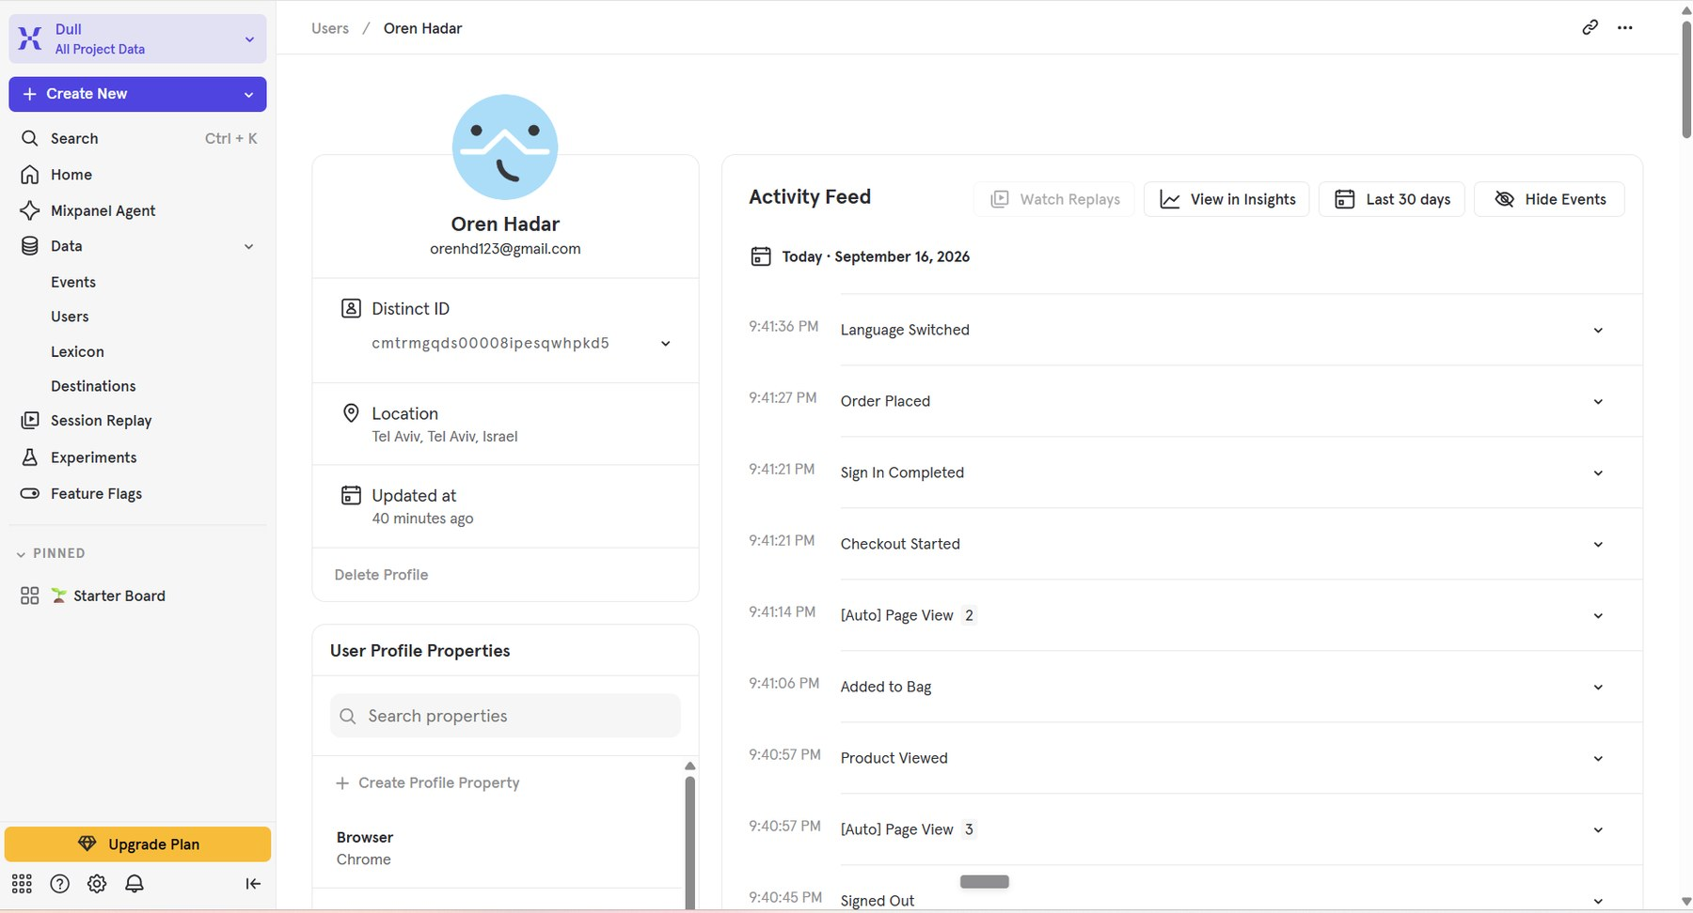
‪11‬ · מדידה
אנליטיקה — ‪Mixpanel‬
הכלי שנבחר לאנליטיקת פרונטאנד — פותח ונבדק.‏ מוצג חי בדשבורד במהלך ההדגמה,‏ לא רק כשם-כלי כאן.‏
אירועי ‪Guest‬
נרשמים לפני התחברות,‏ בלי זהות מזוהה
Identity Merge
משתמש מזוהה
לאחר לוגין — ‪Mixpanel‬ משייך אוטומטית את אירועי ה-‪guest‬ הקודמים לאותו משתמש
עמוד המשתמש של אורן עצמו ב-‪Mixpanel‬ — ‪Sign Out‬ ↔ אורח,‏ ‪Sign In‬, רכישה,‏ ואפילו החלפת שפה,‏ כולם באותה שרשרת אירועים.‏
Dull · אורן הדר
17
Notes:
‪Mixpanel‬ נבחר,‏ פותח ונבדק.‏ הפיצ'ר המרכזי להראות בהדגמה:‏ מיזוג זהות — אירועי ‪guest‬ שנרשמו לפני התחברות משויכים אוטומטית למשתמש הנכון אחרי לוגין,‏ ומוצגים יחד בעמוד המשתמש שלי עצמי.‏ התמונה בשקף היא סקרינשוט אמיתי של עמוד המשתמש שלי ב-‪Mixpanel‬ — לא מבוים.‏

Slide 18
עכשיו — ההדגמה החיה
dull.onrender.com
Dull · אורן הדר
18
Notes:
מעבר קצר — לא סיכום מלא,‏ זה כבר נאמר.‏ לעבור ישירות לדפדפן:‏ גלישה למוצרים,‏ עמוד פריט של חולצת דארקת'רון עם כל הפיצ'רים,‏ מידה לא זמינה,‏ שיתוף וואטסאפ,‏ סל,‏ לוגין,‏ הזמנה,‏ מייל,‏ היסטוריית הזמנות,‏ דשבורד ‪Mixpanel‬, ולבסוף מקרה הקצה של אזל המלאי.‏

